Slide 1
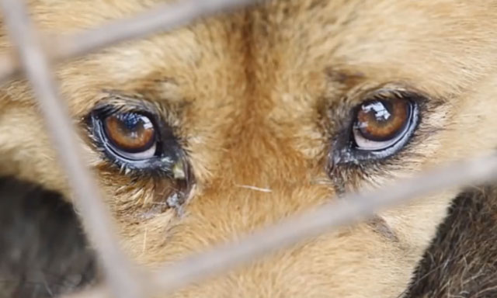





Carne de perro

Slide 2
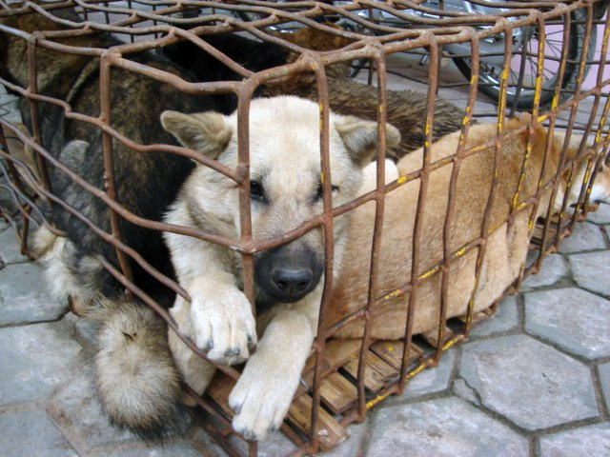

Slide 3



Slide 4
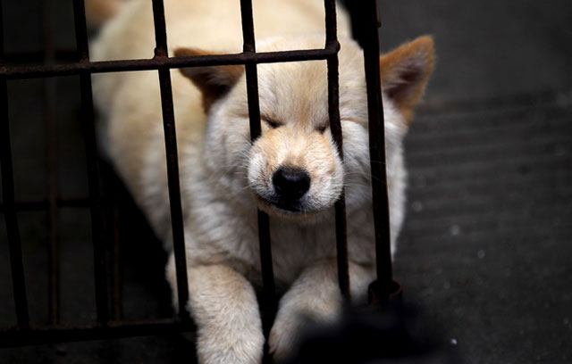

Slide 5

El horror del festival más cruel del mundo celebrado en China en el que cientos de perros son asesinados para ser comidos.

Slide 6
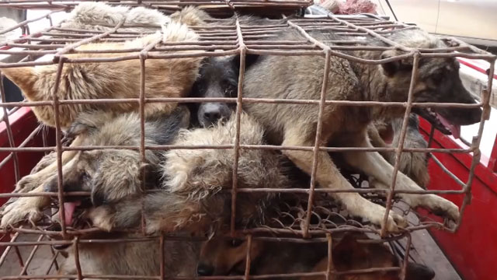

Slide 7
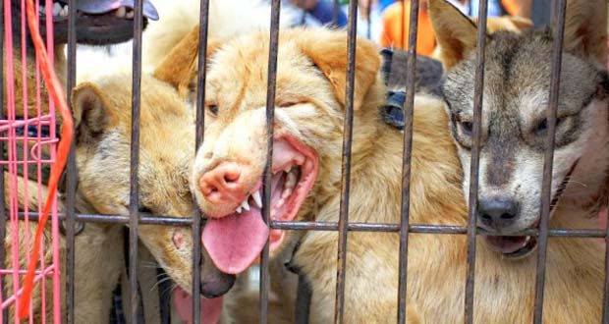

Slide 8
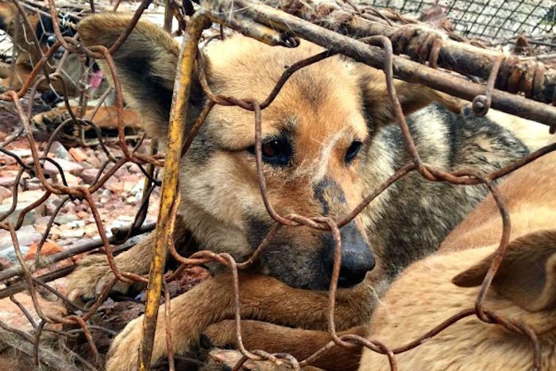

Slide 9

¿Cuál es el festival más cruel del mundo?. Cada solsticio de verano se celebra en China una “fiesta” en la que cientos de perros son asesinados para luego ser comidos.
Los residentes empiezan por la mañana temprando a matar perros para celebrar el solsticio, en un intento por evitar las protestas de los defensores de los animales.

Slide 10
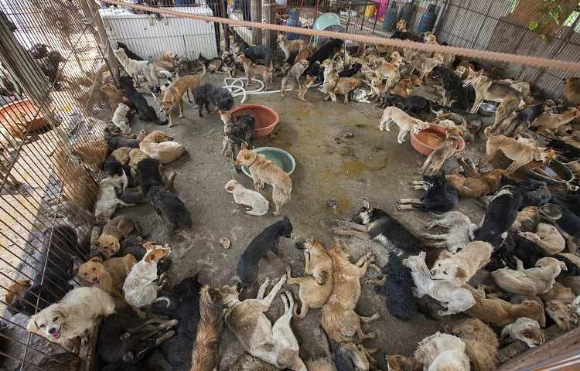

Slide 11
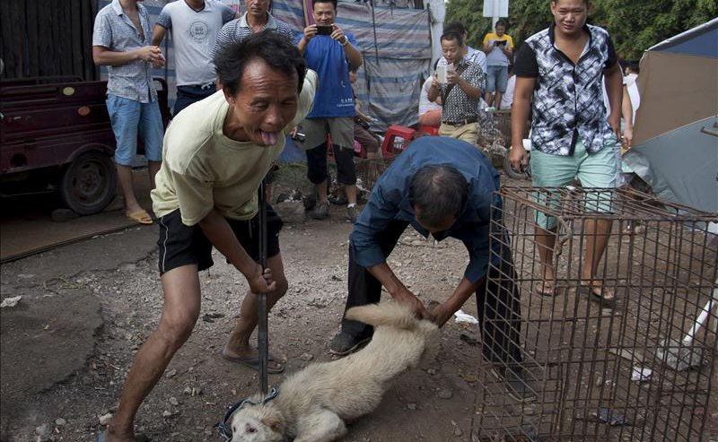

Slide 12
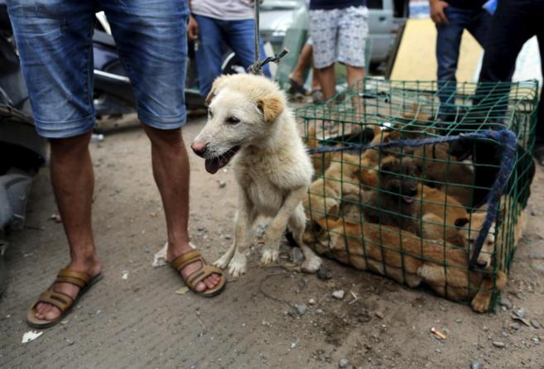

Slide 13
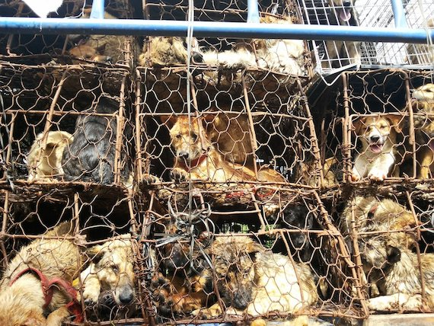

Slide 14
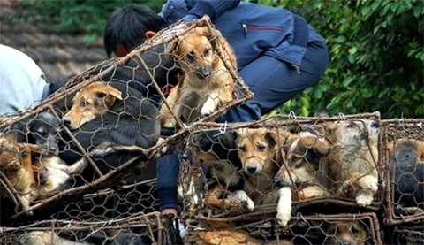

Slide 15
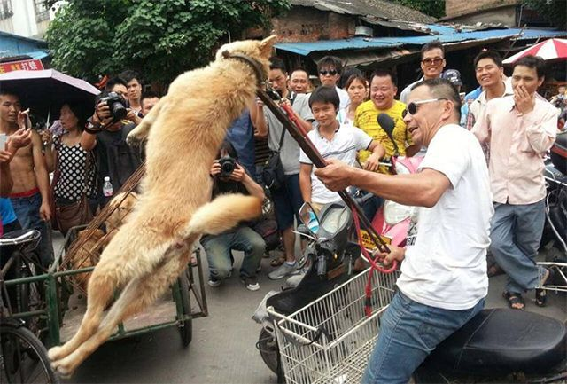

Slide 16
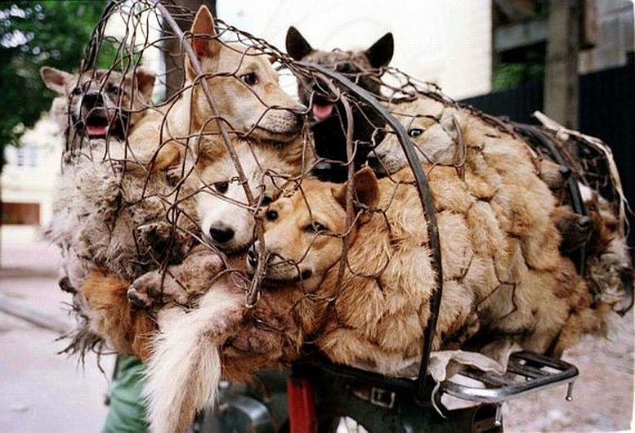

Slide 17
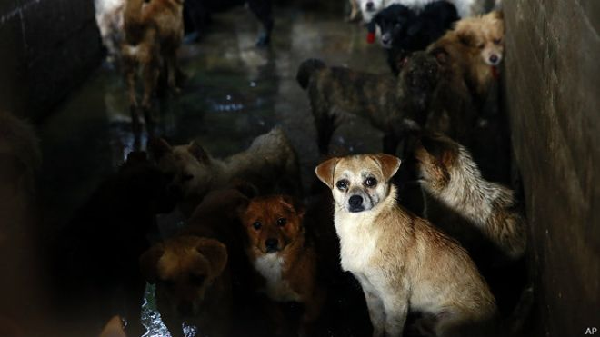

Slide 18
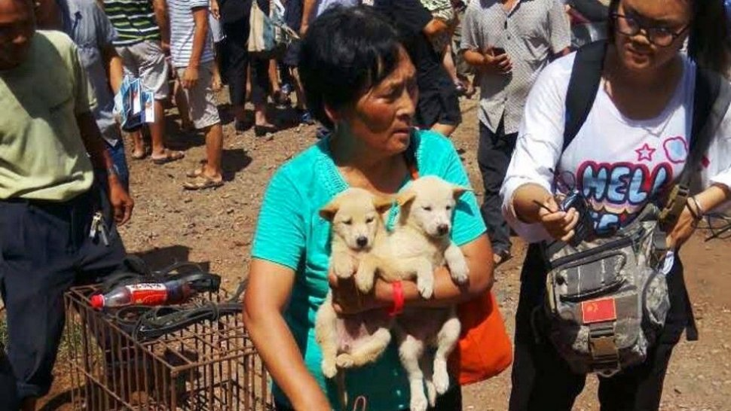

Slide 19
Algunos residentes de la ciudad de Yulin (China) comenzaron a reunirse el pasado fin de semana para comer carne de perro y celebrar el día más largo del año.
Las fotos del festival de la carne de perro dan la vuelta al mundo y muestran la crueldad que se vive en Yulin esos días. Perros que son pelados y colgados de ganchos en puestos callejeros o apilados en mesas.
Según la tradición de Yulin, comer perro y beber licor hara que la gente esté más saludable durante el invierno. Viendo las imágenes se puede ver que es una auténtica crueldad y el maltrato a los perros queda más que visible.

Slide 20
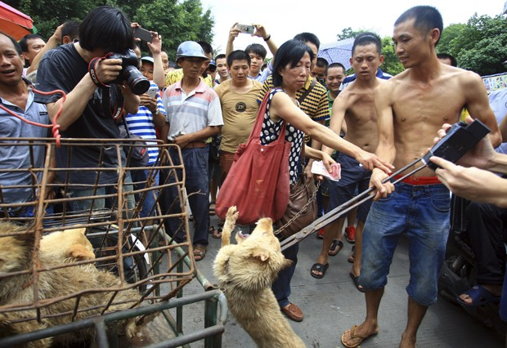

Slide 21
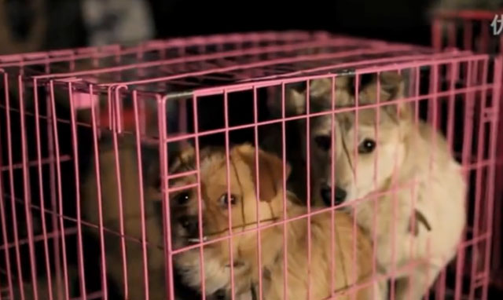

Slide 22
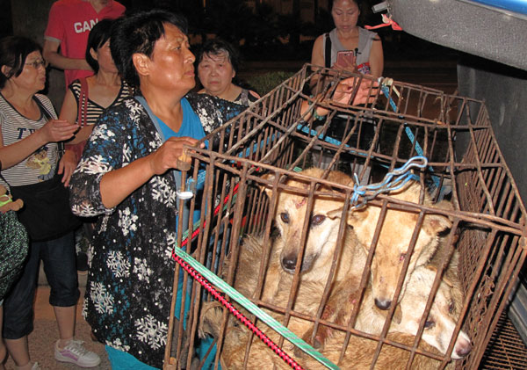

Slide 23
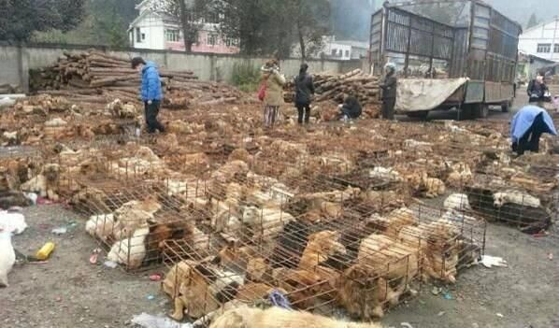

Slide 24
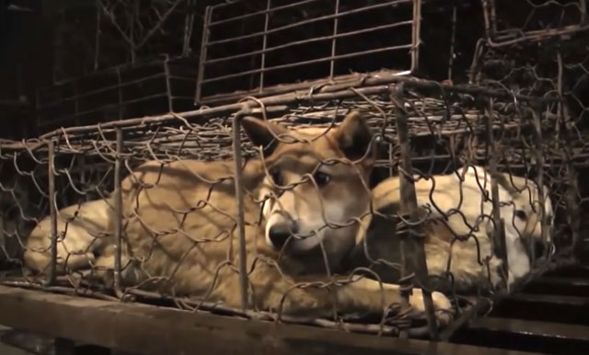

Slide 25
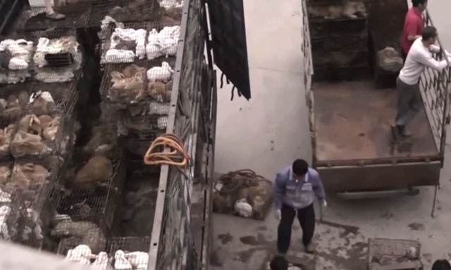

Slide 26
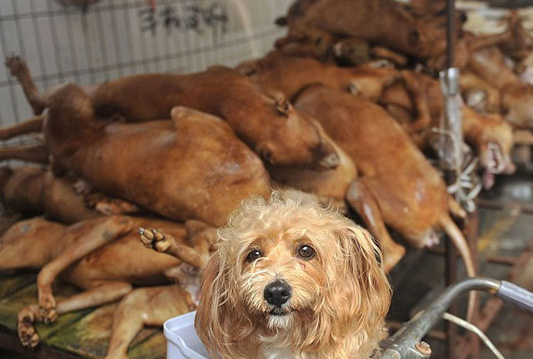

Slide 27
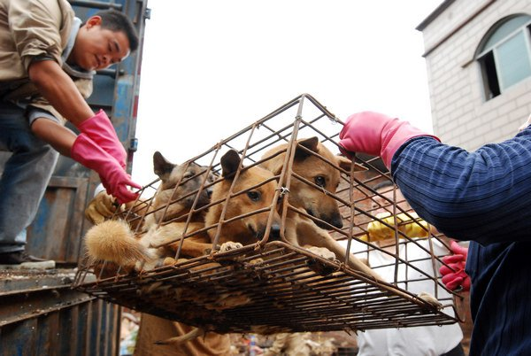

Slide 28
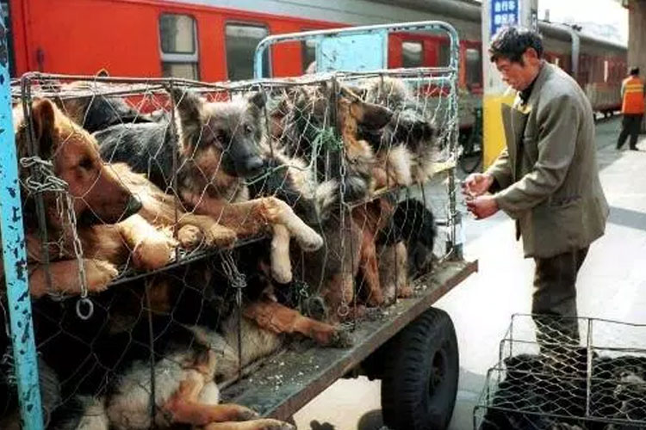

Slide 30

Desde aquí quiero agradecer el gran trabajo que hacen los activistas chinos por intentar parar este tipo de fiestas de la carne de perro. Son varias las asociaciones que cada año hacen lo imposible por intentar sabotear estos festivales. En ocasiones los activistas consiguen cancelar estas matanzas de perros, en el año 2015 consiguieron que se cancelara el festival de la provincia de Zhejiang.

Slide 31
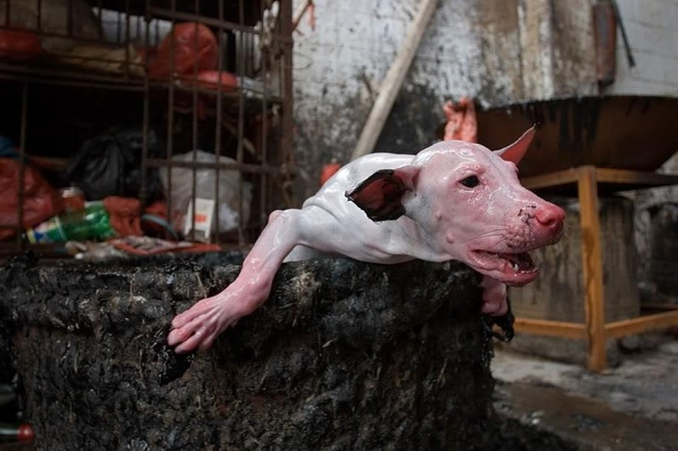

Slide 32
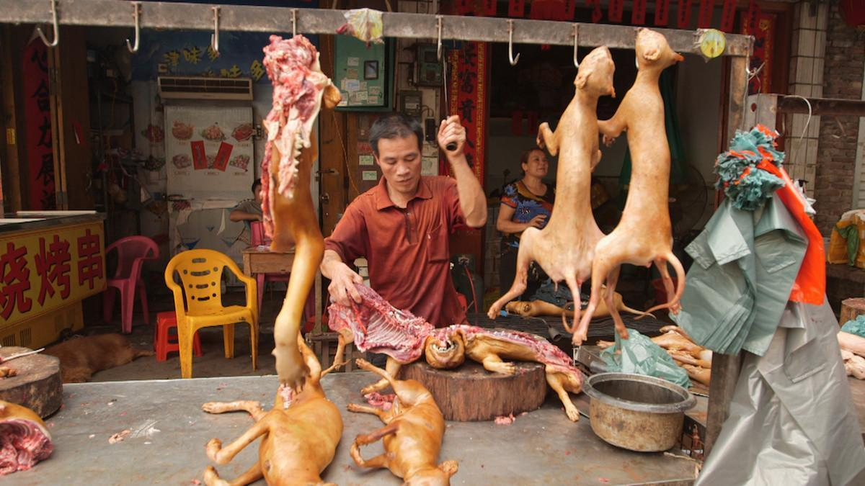

Slide 33
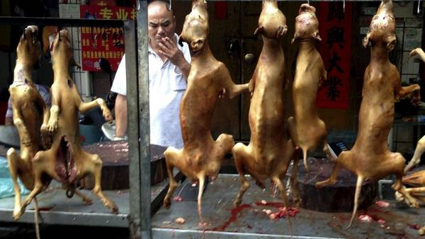

Slide 34
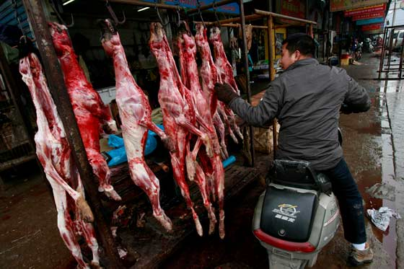

Slide 35
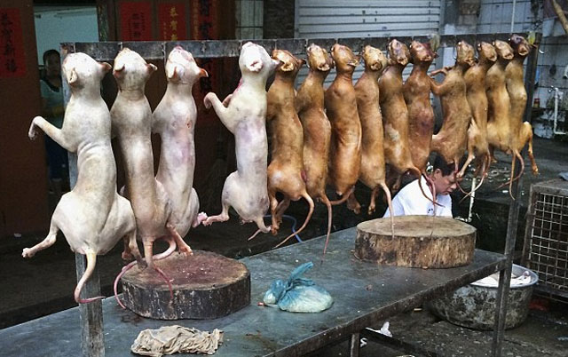

Slide 36

El Festival de Comida de Perro resulta un tabú para la sociedad occidental, pero ya no sólo en esta región del mundo se ve como algo inhumano y poco aceptado, pues desde hace un par de décadas, personas de Yulin, y del país entero, están en contra de comer carne canina, ya no sólo quienes tienen un animal o las organizaciones defensoras de los perros.

Slide 37
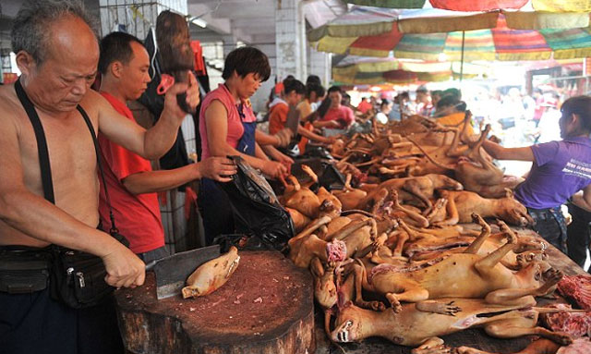

Slide 38
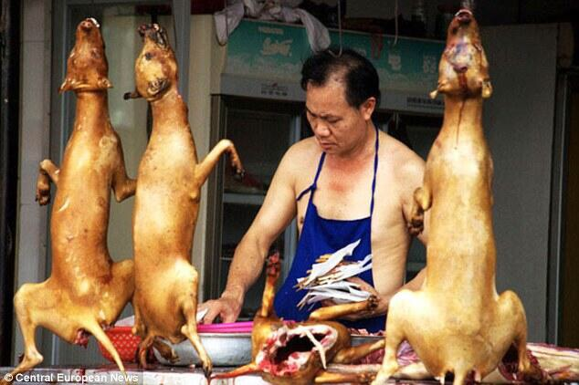

Slide 39
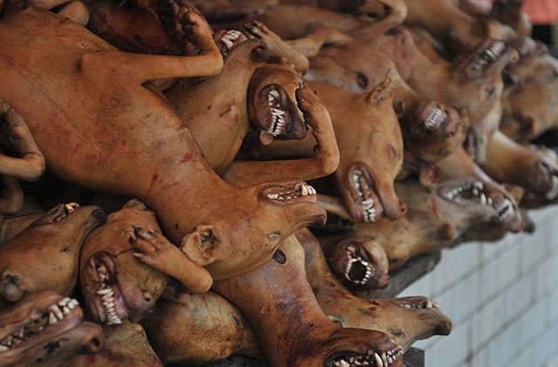

Slide 40
Durante el día del festival, camiones salen a las calles de Yulin a la “caza de perros” para sus platillos, y así dar vida a la celebración que les recuerda sus orígenes y la proteína que les permitió comer durante años. En la actualidad hay “tres grandes bases donde se roba y se mata a los perros”: en las provincias de Jiangsu, en la de Yulin y la de Guangdong.

Slide 41
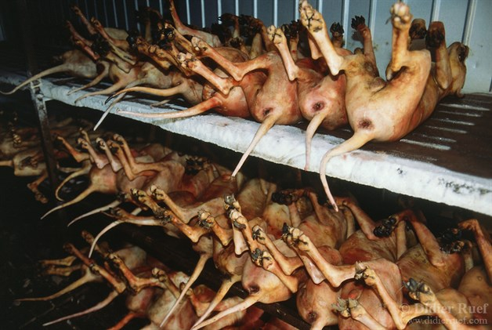

Slide 42
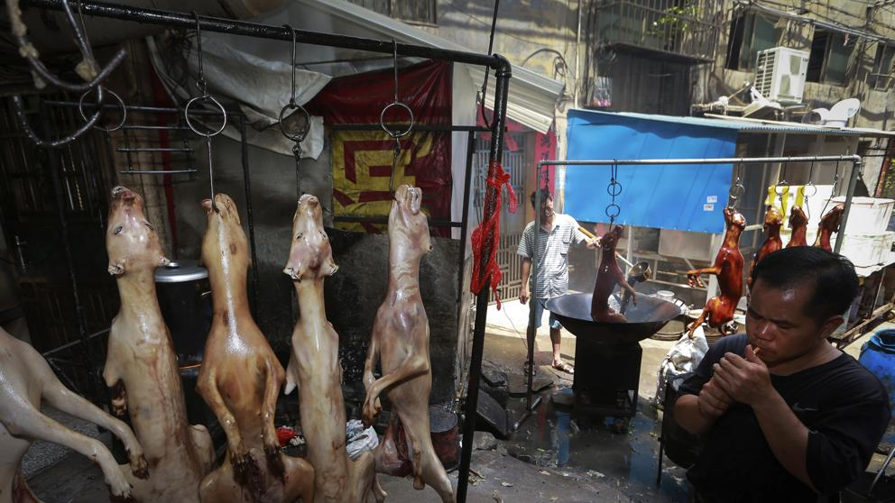

Slide 43
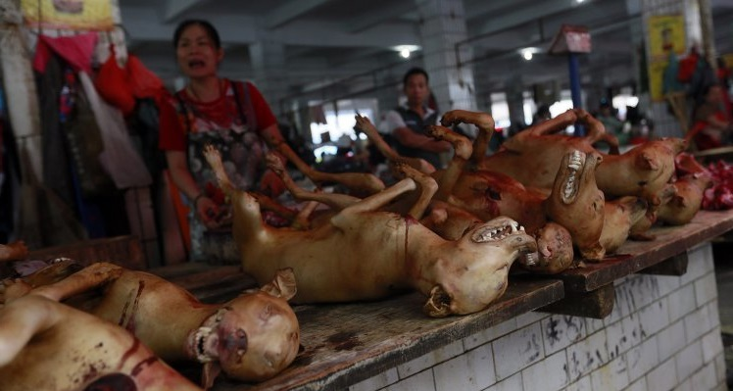

Slide 44
Quizá sea una celebración que, por estar lejos del contexto occidental, no se entiende. A pesar de que el consumo de perro ya no es una práctica recurrente, este festival despierta la curiosidad de muchas regiones del mundo, quienes debaten y cuestionan estos comportamientos humanos poco aceptados, pues, por lo general, se ve al perro como el mejor amigo del hombre.

Slide 45
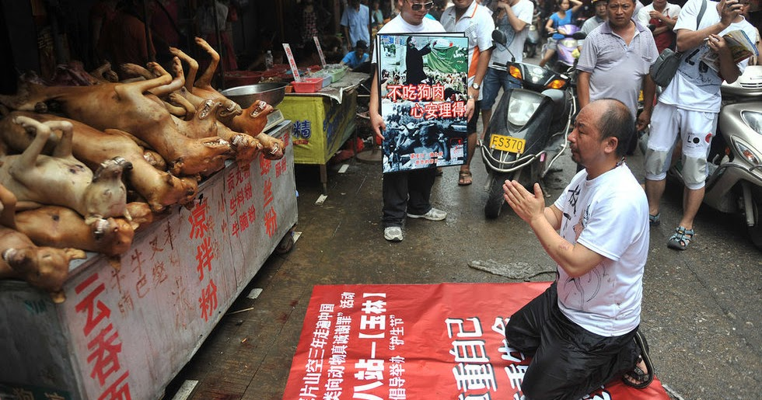

Slide 46
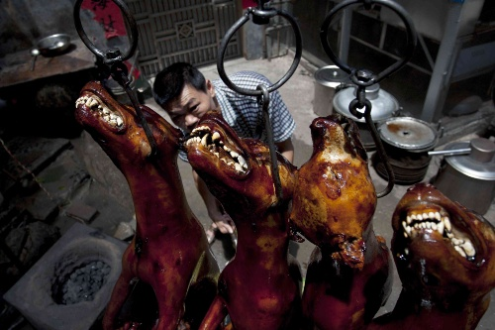

Slide 47
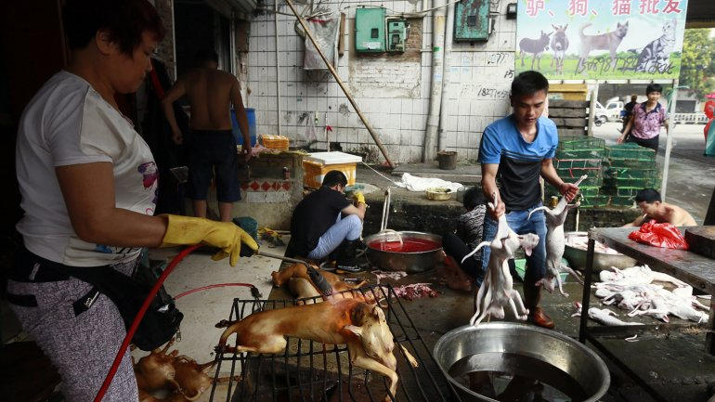

Slide 48
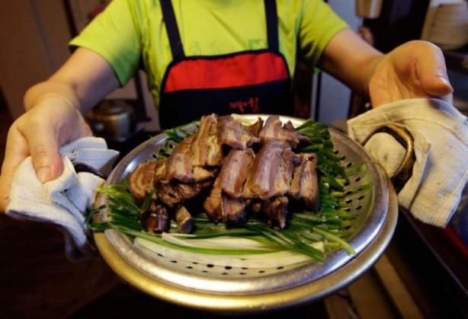

Slide 49
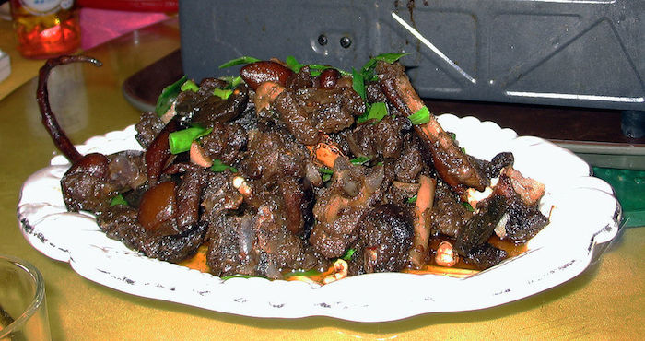

Slide 50
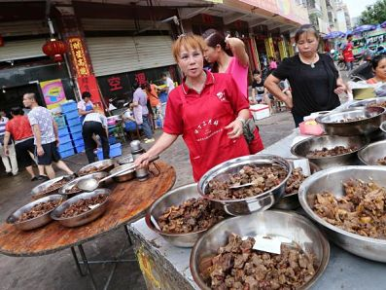

Slide 51
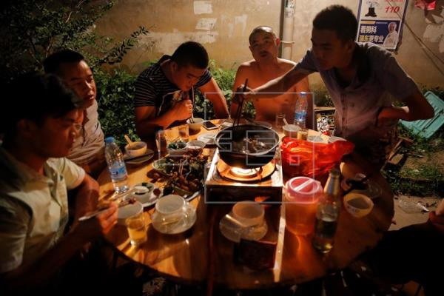

Slide 52
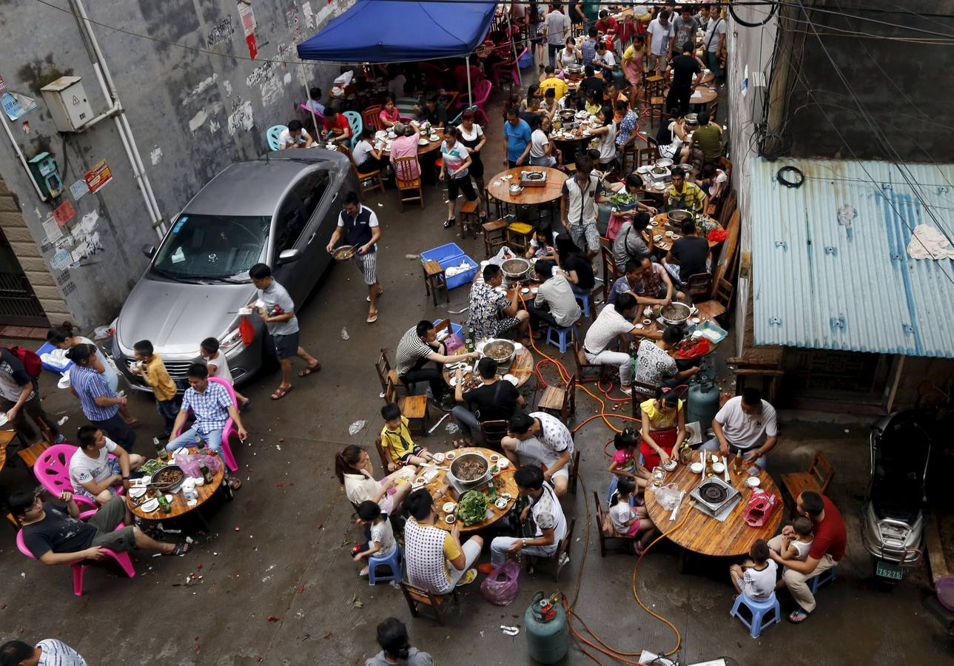

Slide 53
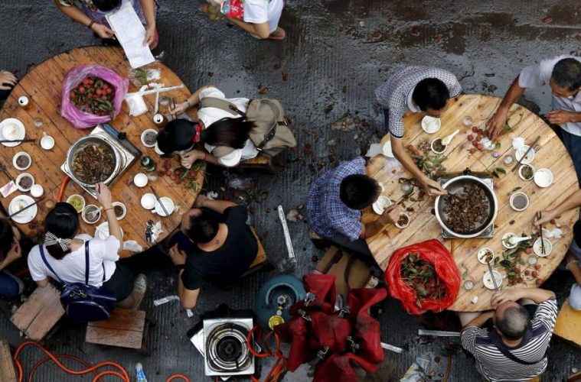

Slide 54
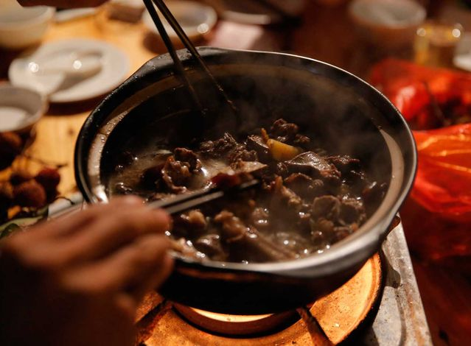

Slide 55
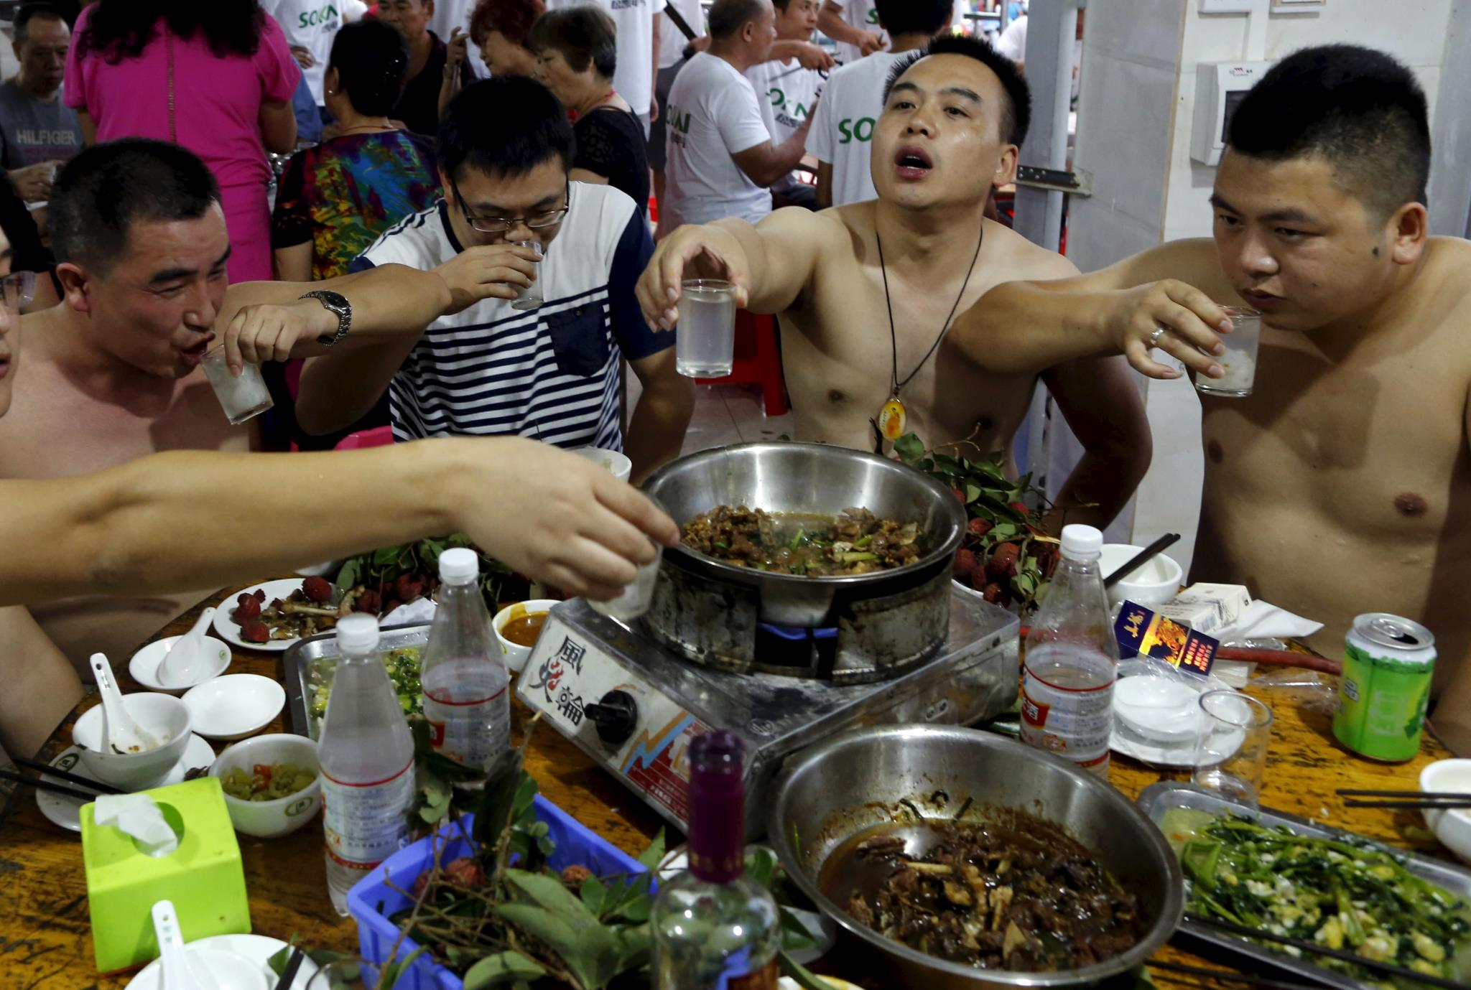

Slide 56
IMPAGABLE EL TRABAJO DE ACTIVISTAS COMO ESTOS:
Vídeo en el que 1.000 perros son rescatados de una megajaula en el centro de Yulin durante el Festival de Carne de Perro 2016.

Slide 57
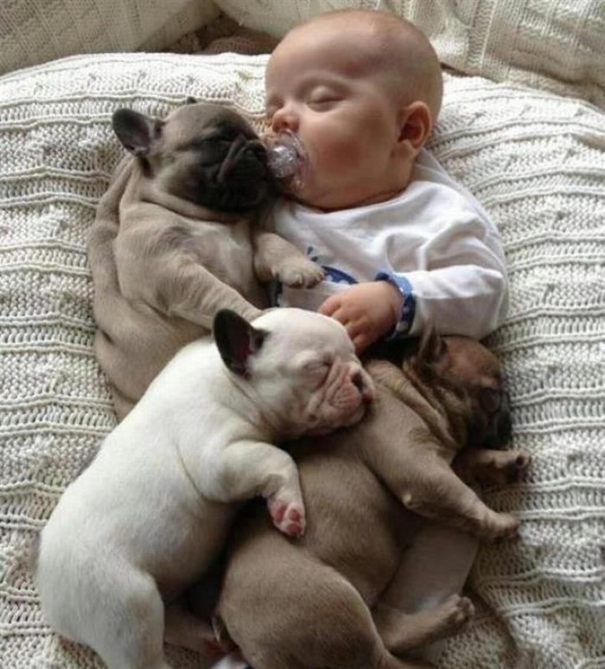
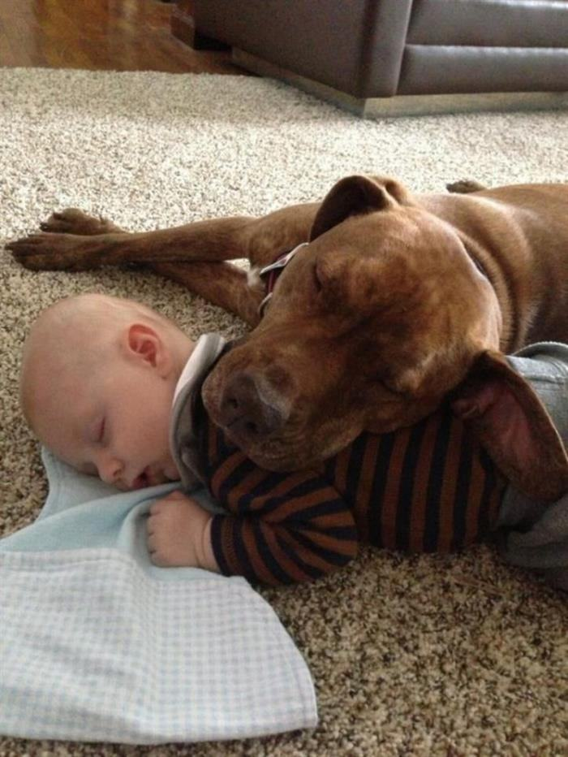
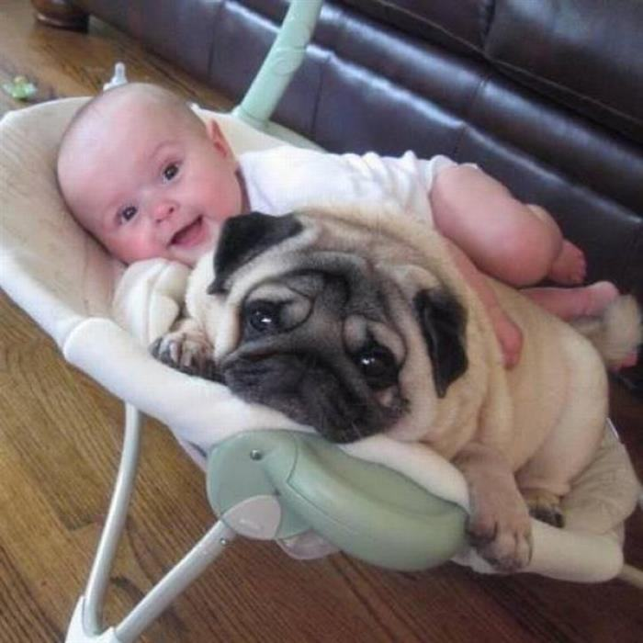
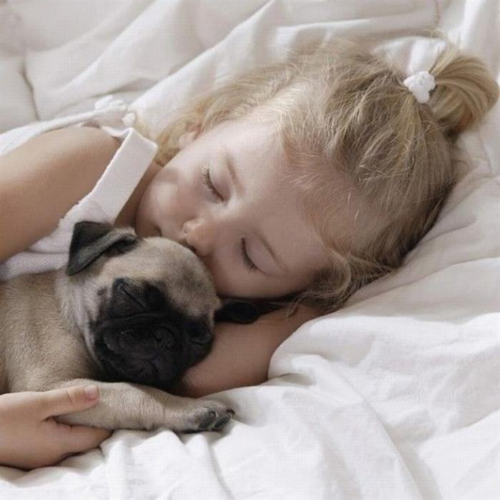


Slide 58






Slide 59
Vídeo en el que 1.000 perros son rescatados de una megajaula en el centro de Yulin durante el Festival de Carne de Perro 2016.
https://youtu.be/TKOQIuHI3Eo

Slide 60

UN FUERTE
ABRAZO,
QUE TENGAS
UN BUEN DIA
Hoy es lunes, 11 de julio de 2016
Ahora mismo son las 22:22 h.

Slide 61







¿Te ha gustado?
Puedes ver más entrando
Aquí
Además puedes recibir powerpoints en tu correo electrónico suscribiéndote aquí:

